Slide 1
Brasil: opinião pública
Novembro de 2021

Slide 2
Pesquisa de opinião sobre temas políticos e as eleições de 2022.
População brasileira com 16 anos ou mais, residente em áreas urbanas e rurais, de todos os estados e do Distrito Federal, em capitais, regiões metropolitanas e no interior, de todos os estratos socioeconômicos.
30 de outubro a 4 de novembro de 2021
Pesquisa quantitativa, com entrevistas presenciais, pessoais e domiciliares, realizadas com o uso de tablets.

Slide 3
AMOSTRA
Número de entrevistas
Amostra nacional com 2.000 entrevistas, representativa para o conjunto dos eleitores do Brasil e, em separado, para as regiões Centro-Oeste/Norte, Nordeste, Sul e Sudeste. Estratificação por cotas de sexo, idade, escolaridade e renda. As entrevistas foram realizadas em 119 municípios de todos os tamanhos.
Margem de erro
A margem de erro é de 2,2% para mais ou para menos sobre os resultados encontrados no total da amostra.
Intervalo de confiança
O intervalo de confiança é de 95%.

Slide 4
Interesse por política

Slide 5
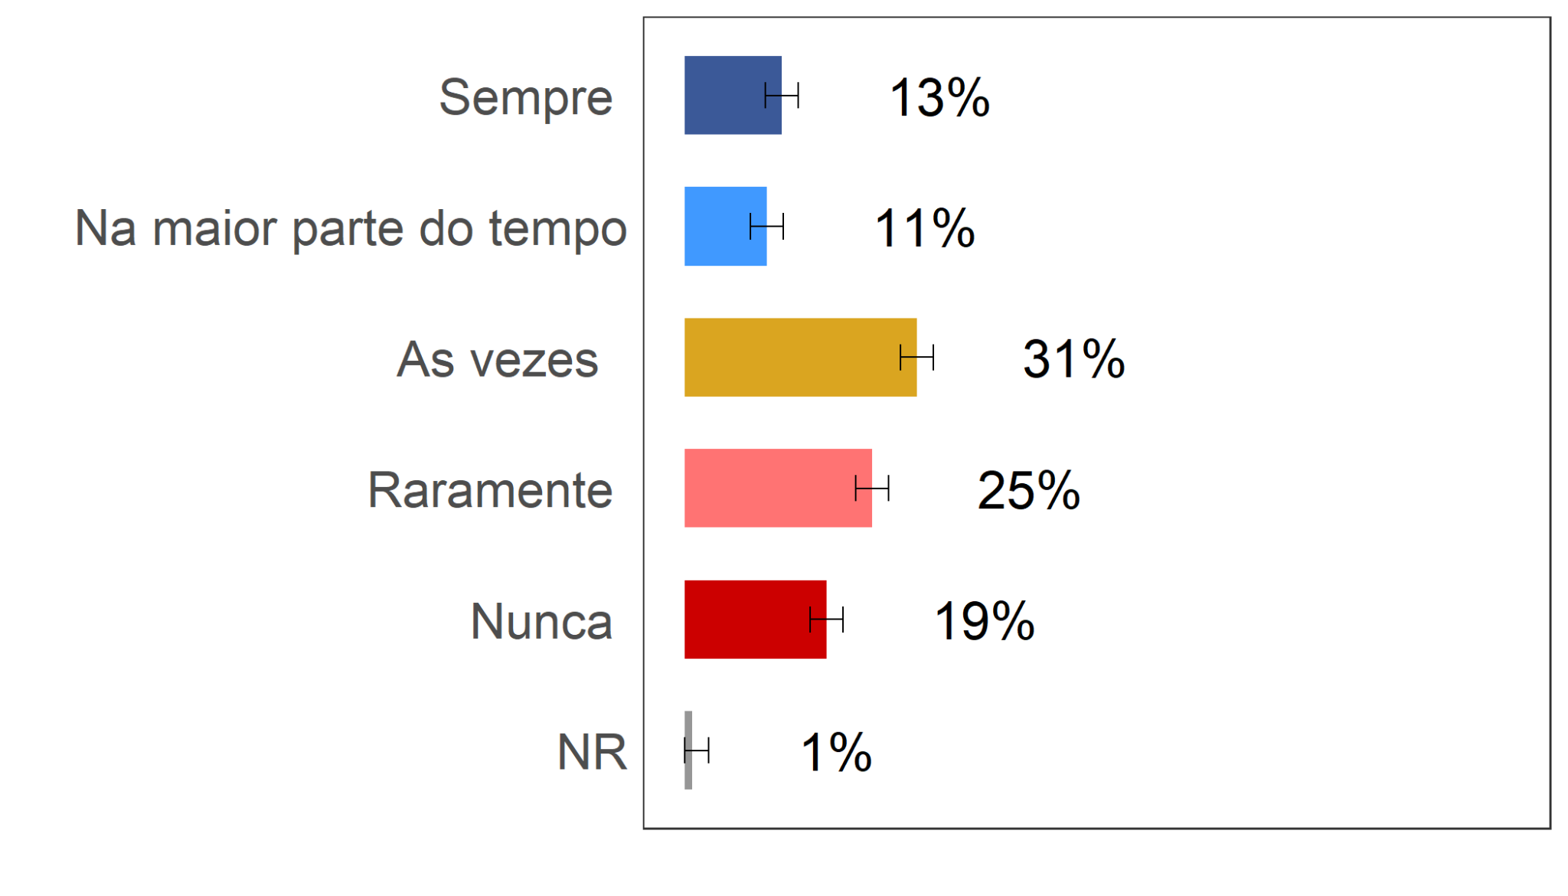
Com que frequência você se interessa pelo que acontece na política e nas ações do governo federal?

Slide 6
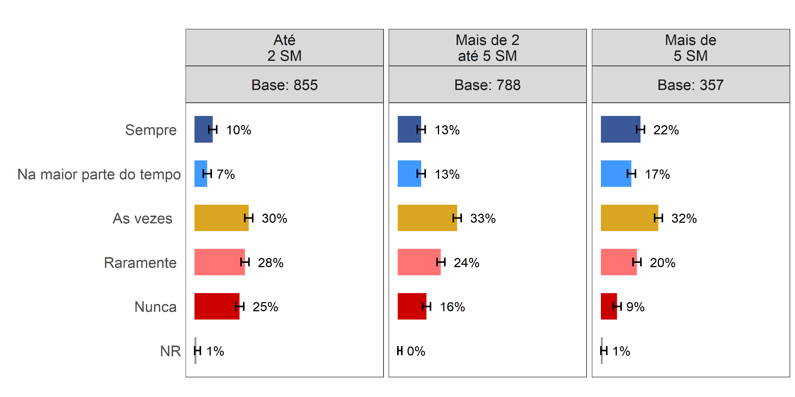
Com que frequência você se interessa pelo o que acontece na política e nas ações do governo federal?
(Por renda)

Slide 7
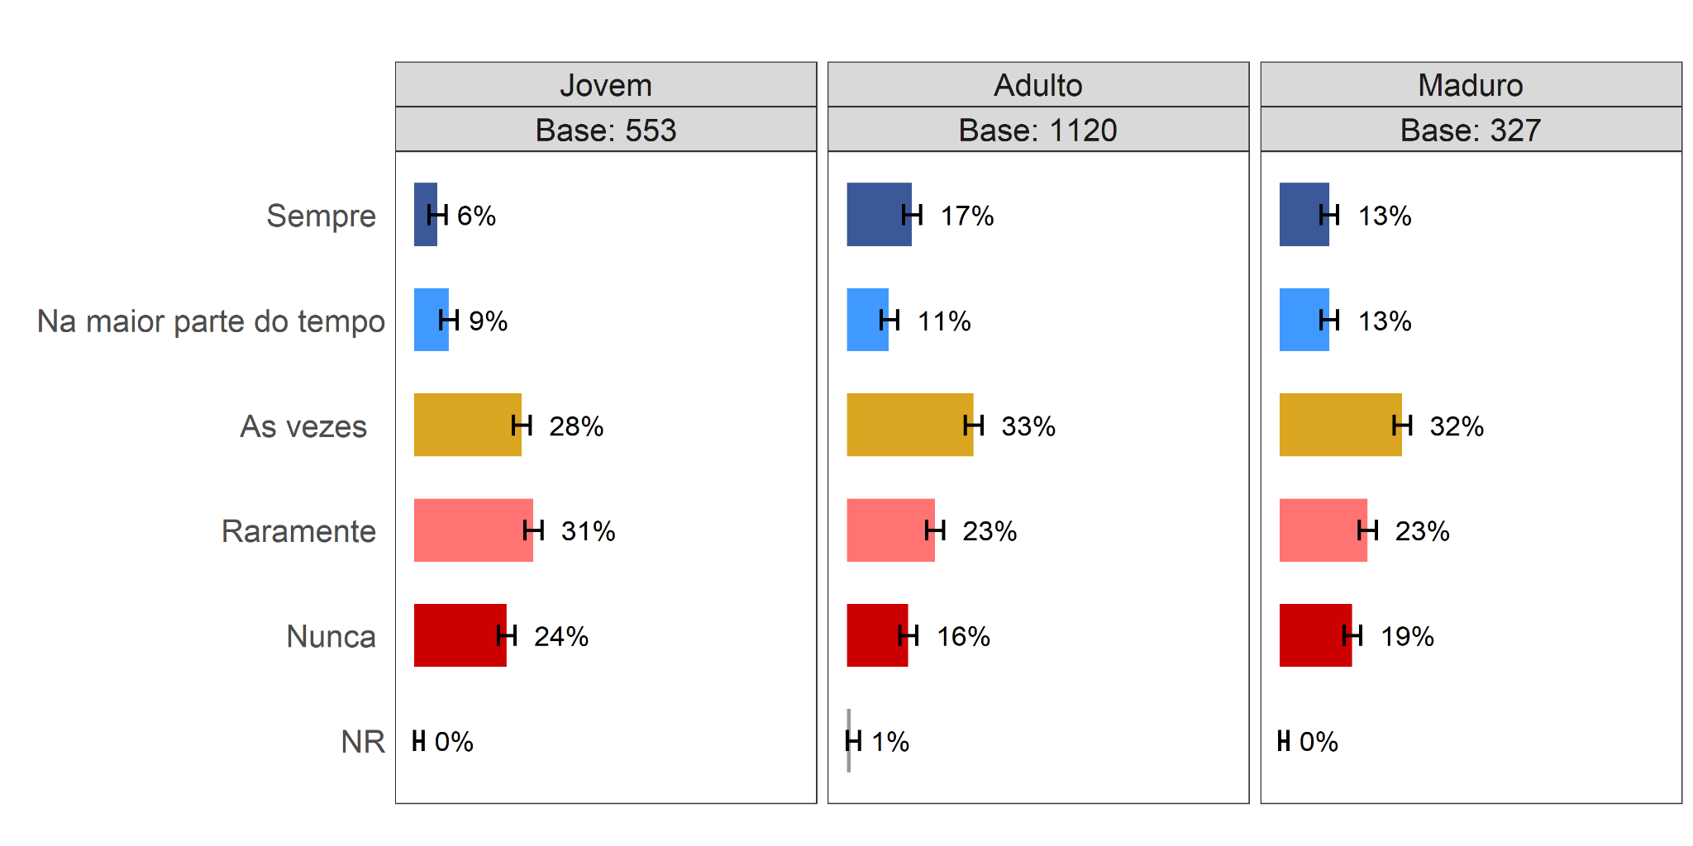
Com que frequência você se interessa pelo que acontece na política e nas ações do governo federal? (Por idade)
Jovem: Até 29 anos; Aduldo: De 30 a 59 anos; Maduro: 60 anos ou mais

Slide 8
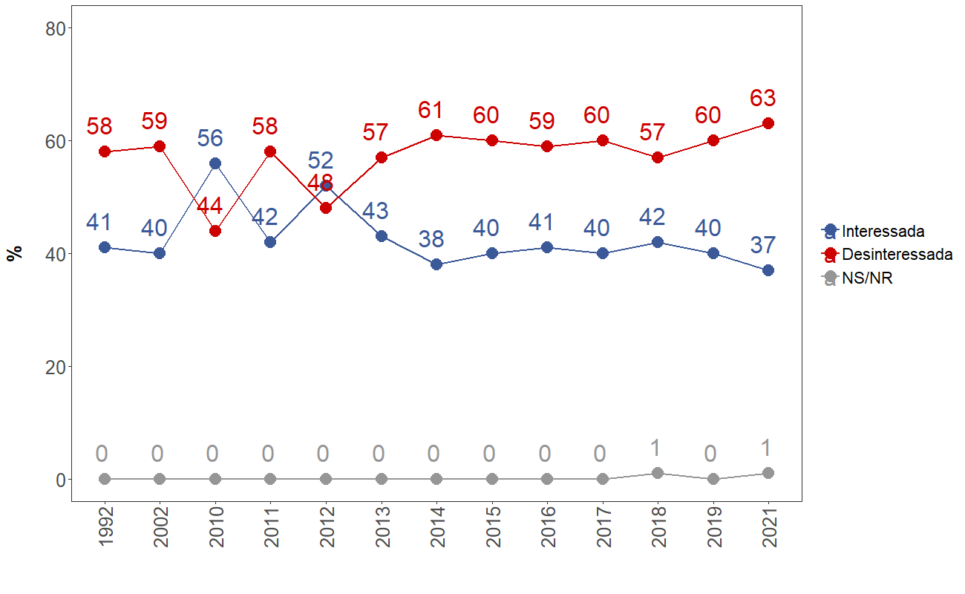
Interesse por campanhas políticas e eleições

Slide 9
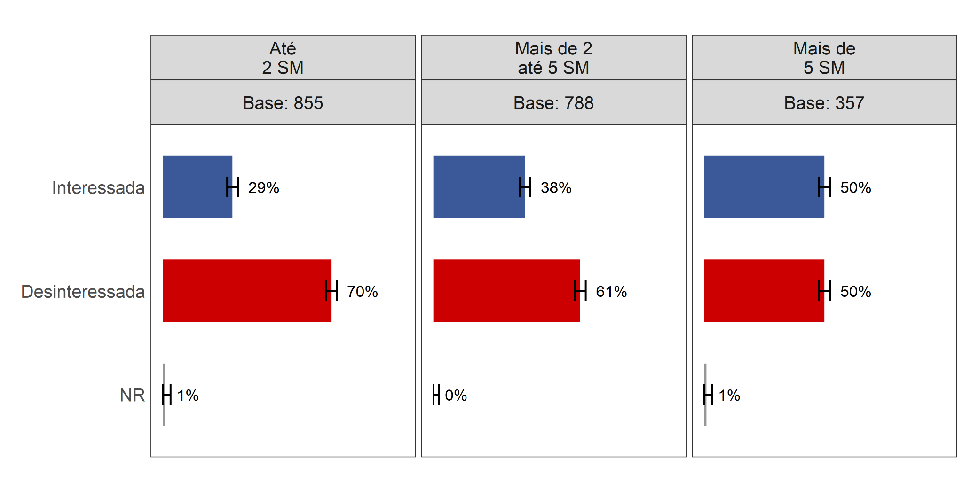
Interesse por campanhas políticas e eleições
(Por renda)

Slide 10
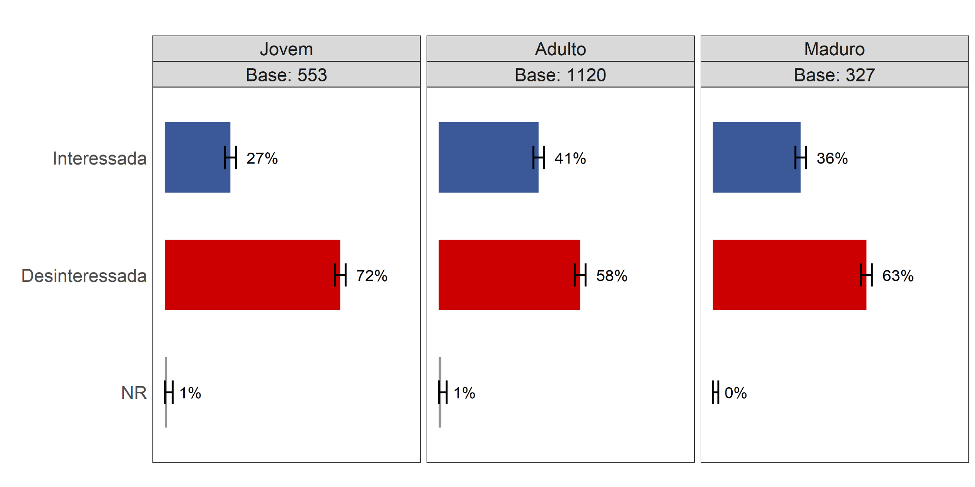
Interesse por campanhas políticas e eleições
(Por idade)
Jovem: Até 29 anos; Aduldo: De 30 a 59 anos; Maduro: 60 anos ou mais

Slide 11
Melhor e pior presidente

Slide 12
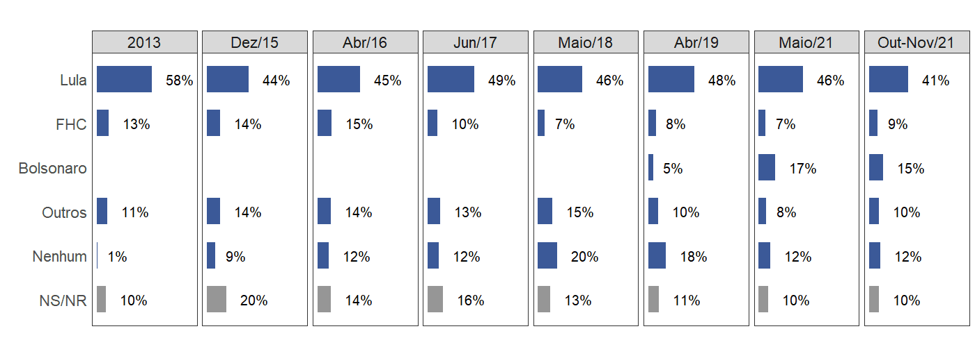
"Qual é o melhor presidente que o Brasil já teve?"
(espontânea)

Slide 13
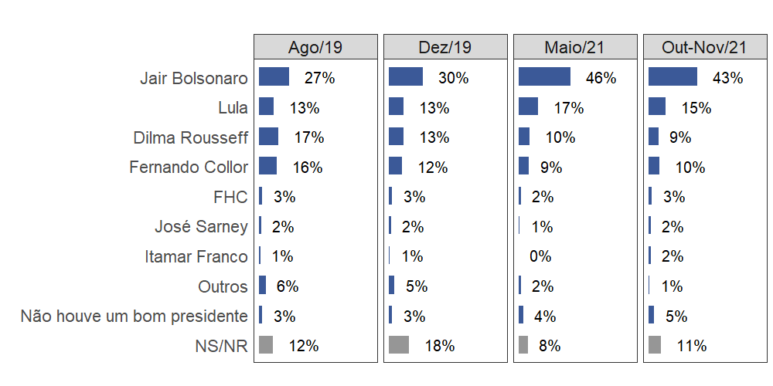
"Qual é o pior presidente que o Brasil já teve?"
(espontânea)

Slide 14
Conhecimento, chance de voto e afeto por candidatos

Slide 15
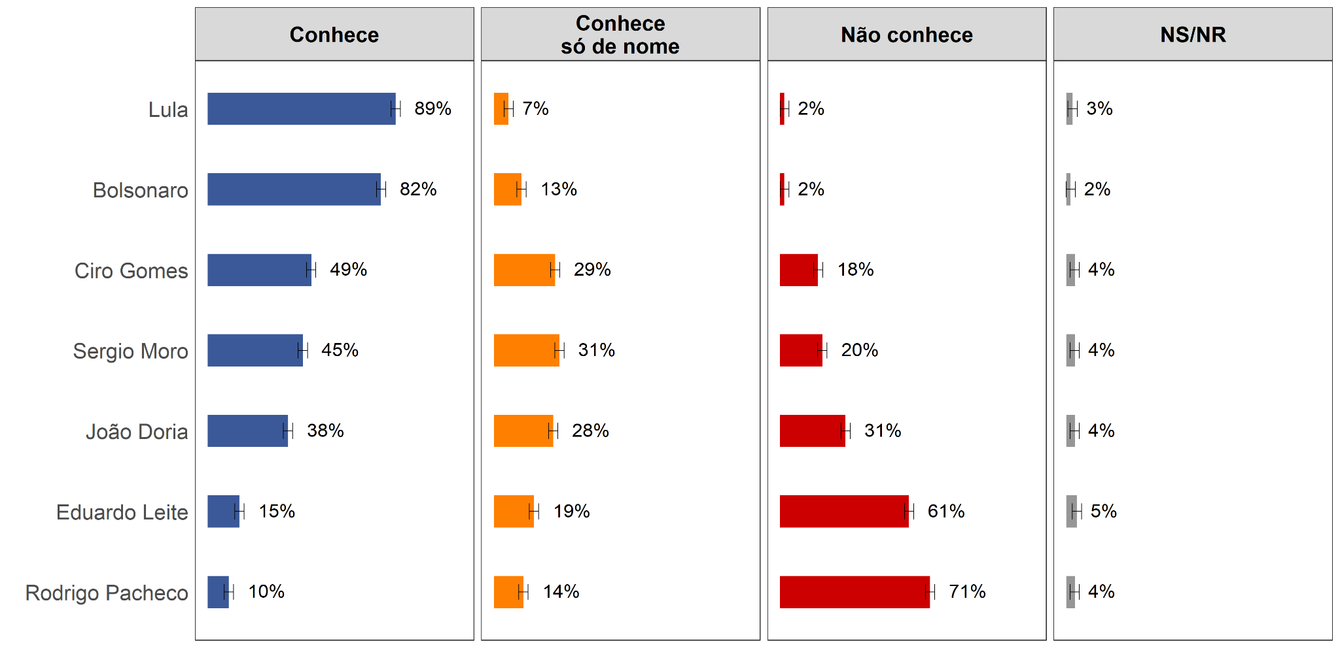
Conhecimento
"conhece" = "conhece bem" + "conhece, sabe algumas coisas"

Slide 16
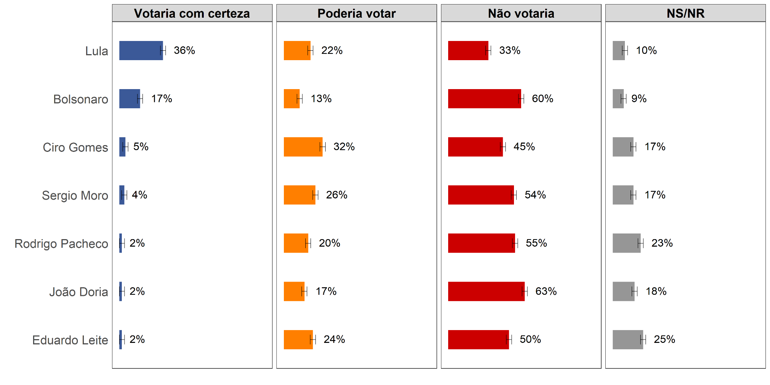
Chance de voto
Base: quem conhece bem + um pouco + apenas de nome

Slide 17
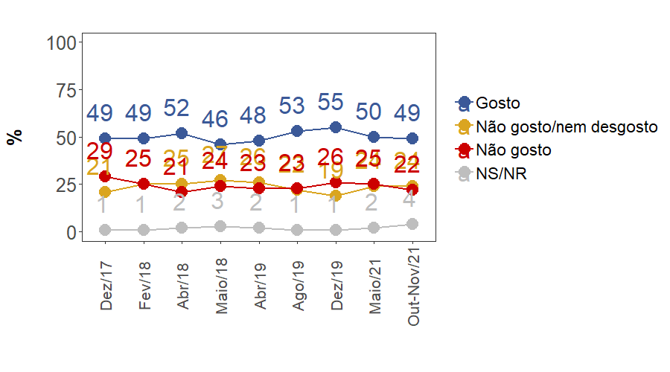
Sentimento por Lula

Slide 18
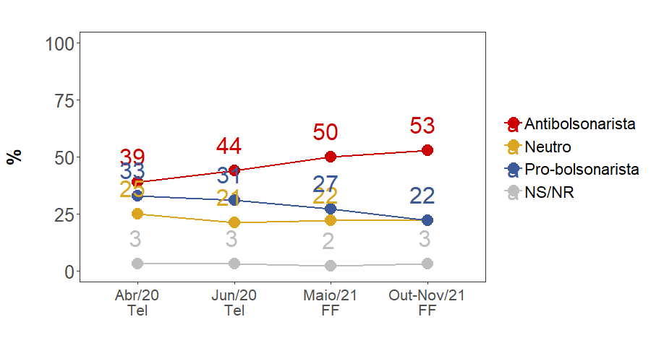
Sentimento por Bolsonaro

Slide 19
Eleição presidencial

Slide 20
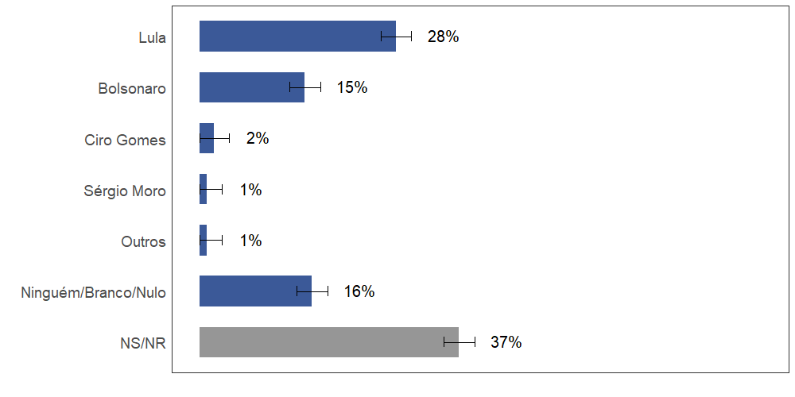
"Embora as eleições para presidente ainda estejam longe... se a eleição fosse hoje,
em quem você votaria?”
(Voto espontâneo)

Slide 21
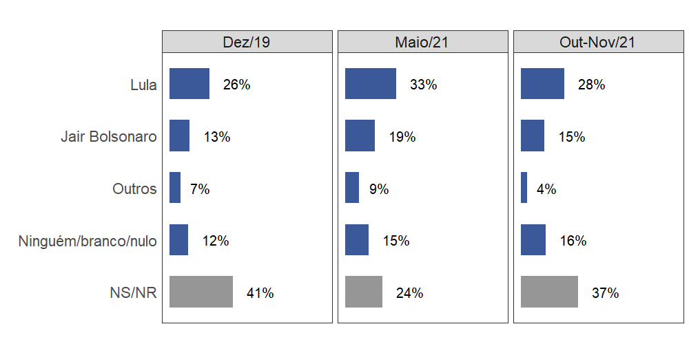
"Embora as eleições para presidente ainda estejam longe... se a eleição fosse hoje,
em quem você votaria?”
(Voto espontâneo)

Slide 22
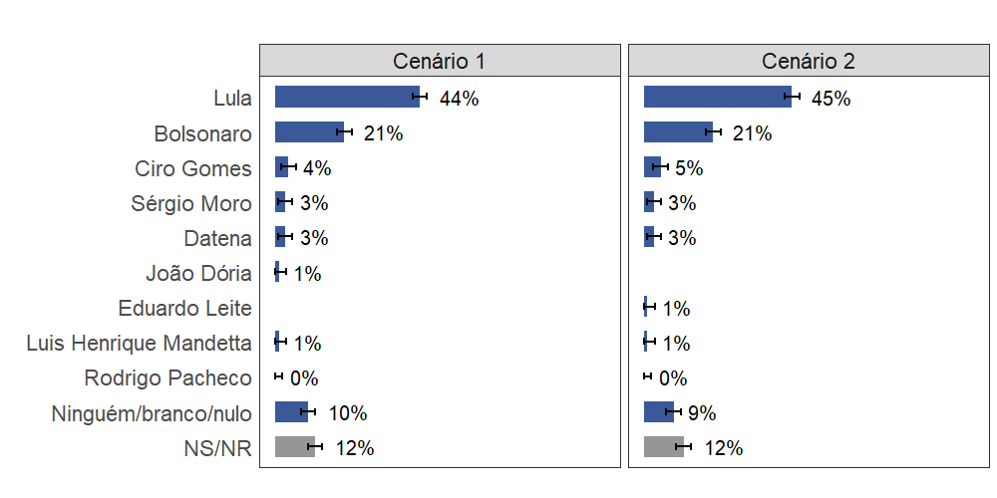
"Se a eleição fosse hoje e os candidatos fossem estes, em quem você votaria?
(Voto estimulado)

Slide 23
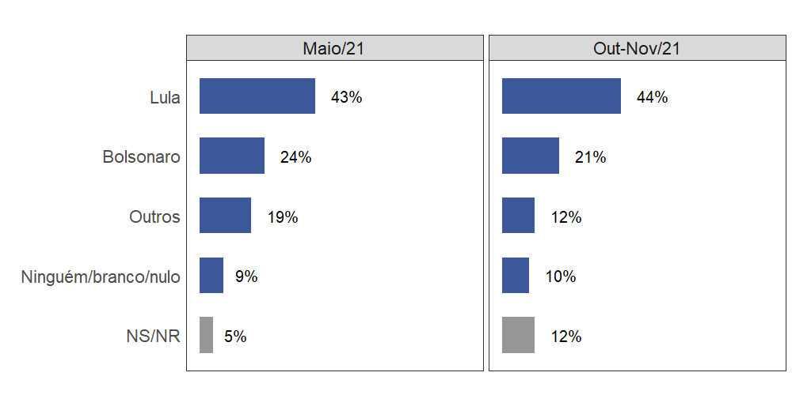
"Se a eleição fosse hoje e os candidatos fossem estes, em quem você votaria?
(Voto estimulado)
2019 - as simulações foram feitas com Haddad.
2020 - pesquisas telefônicas.
2021 - pesquisas presenciais

Slide 24
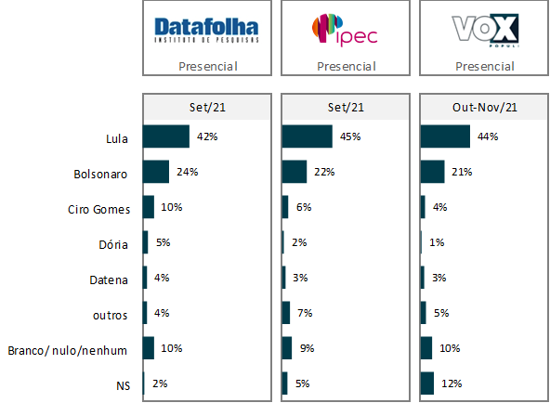
Comparativo entre institutos – Voto estimulado 1º turno

Slide 25
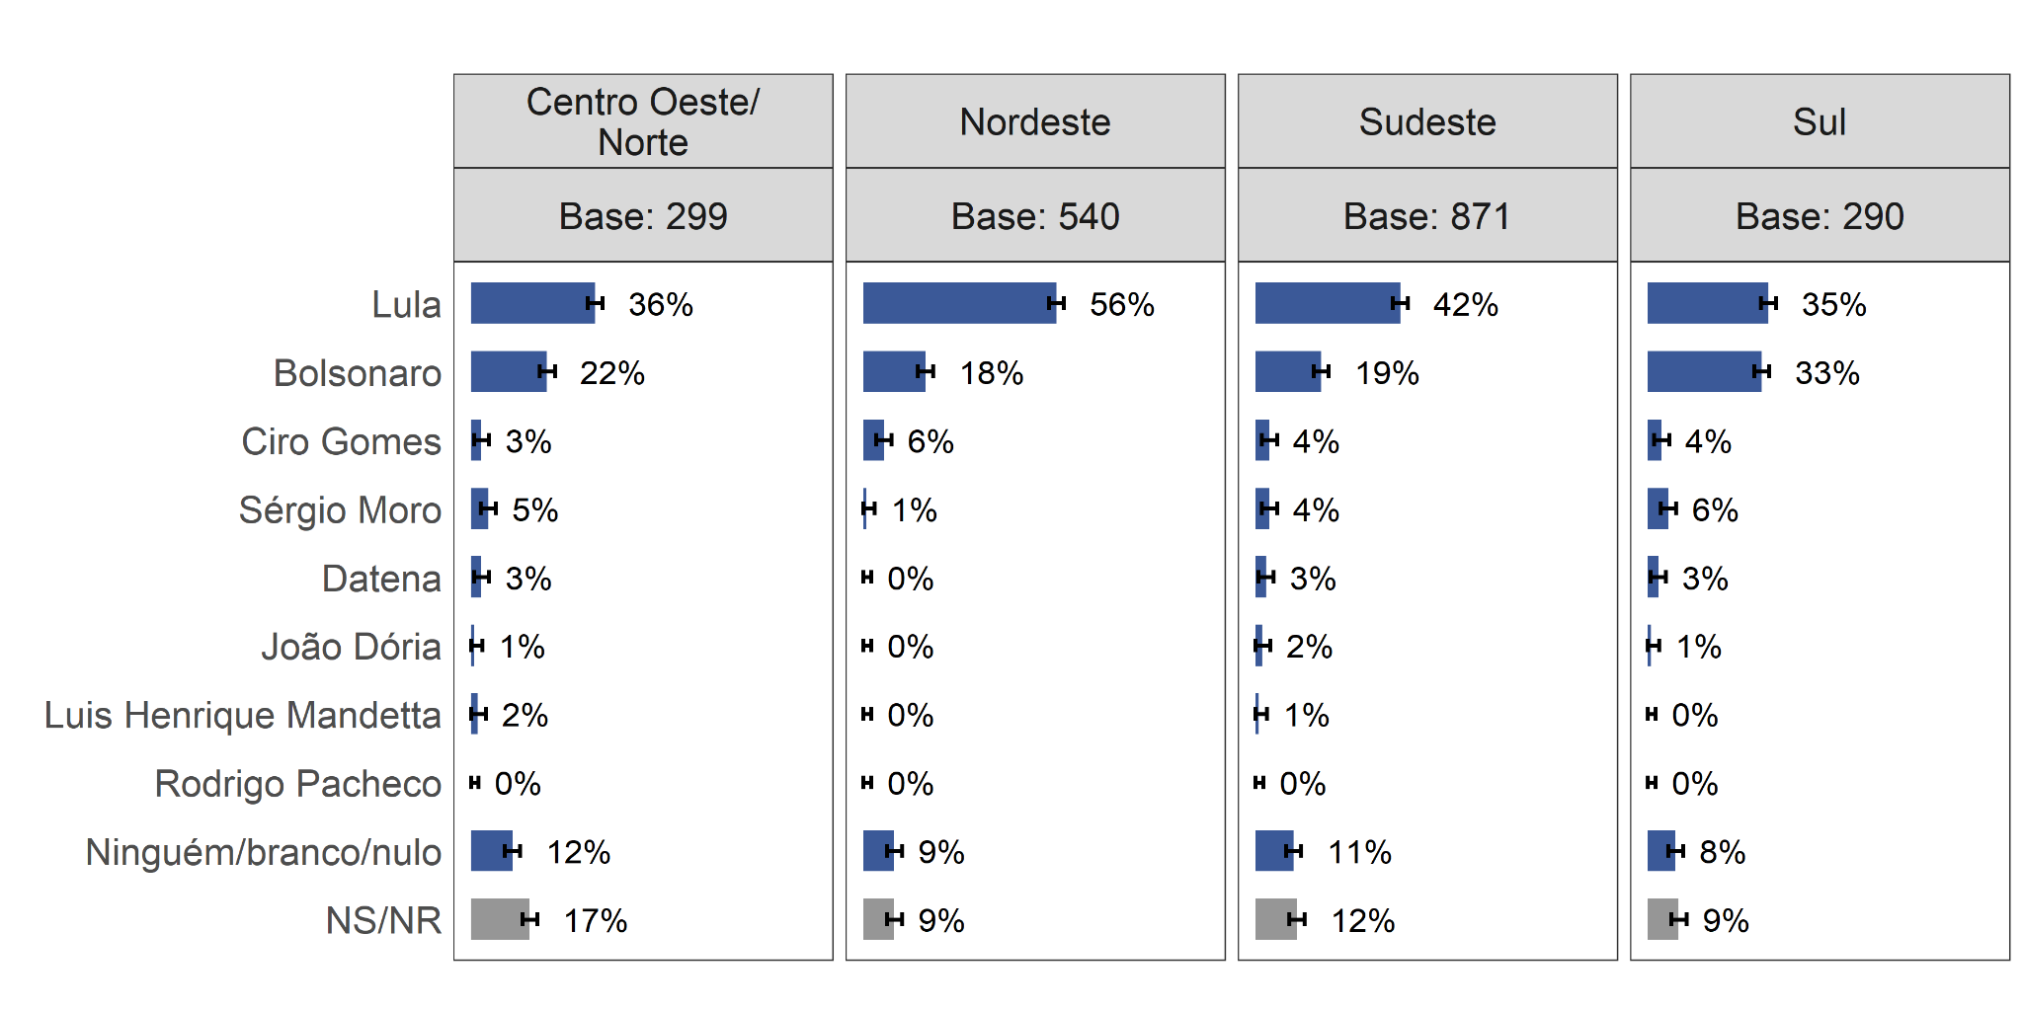
Voto estimulado, com Dória, por região

Slide 26
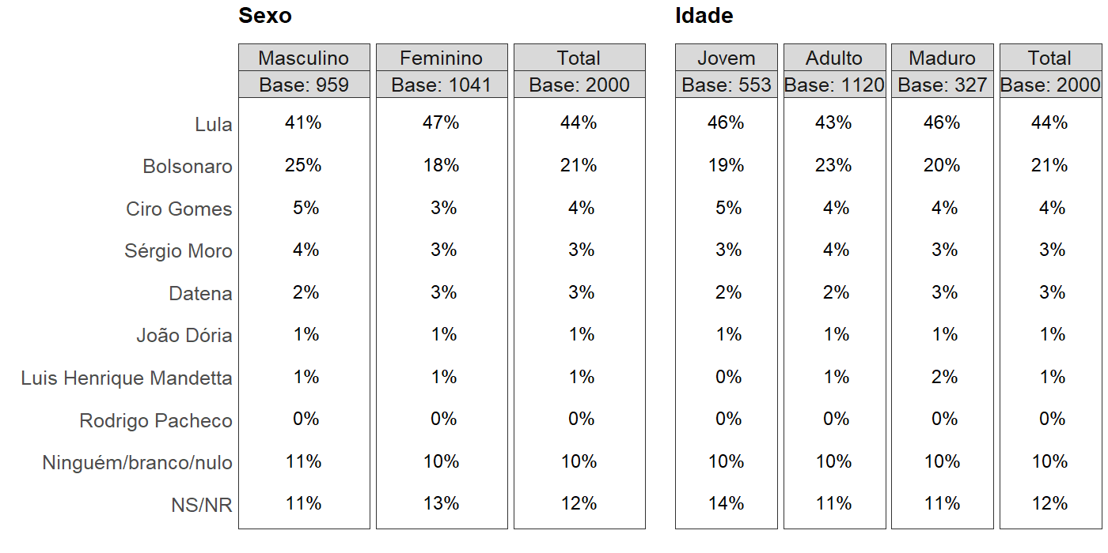
Voto estimulado, com Dória, por gênero e idade

Slide 27
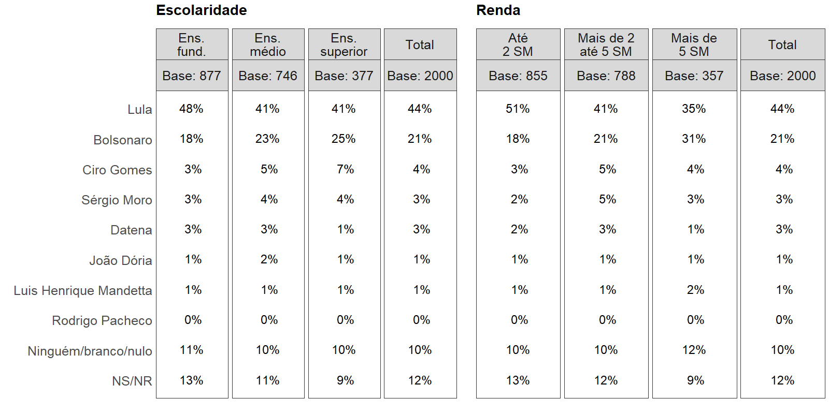
Voto estimulado, com Dória, por escolaridade e renda

Slide 28
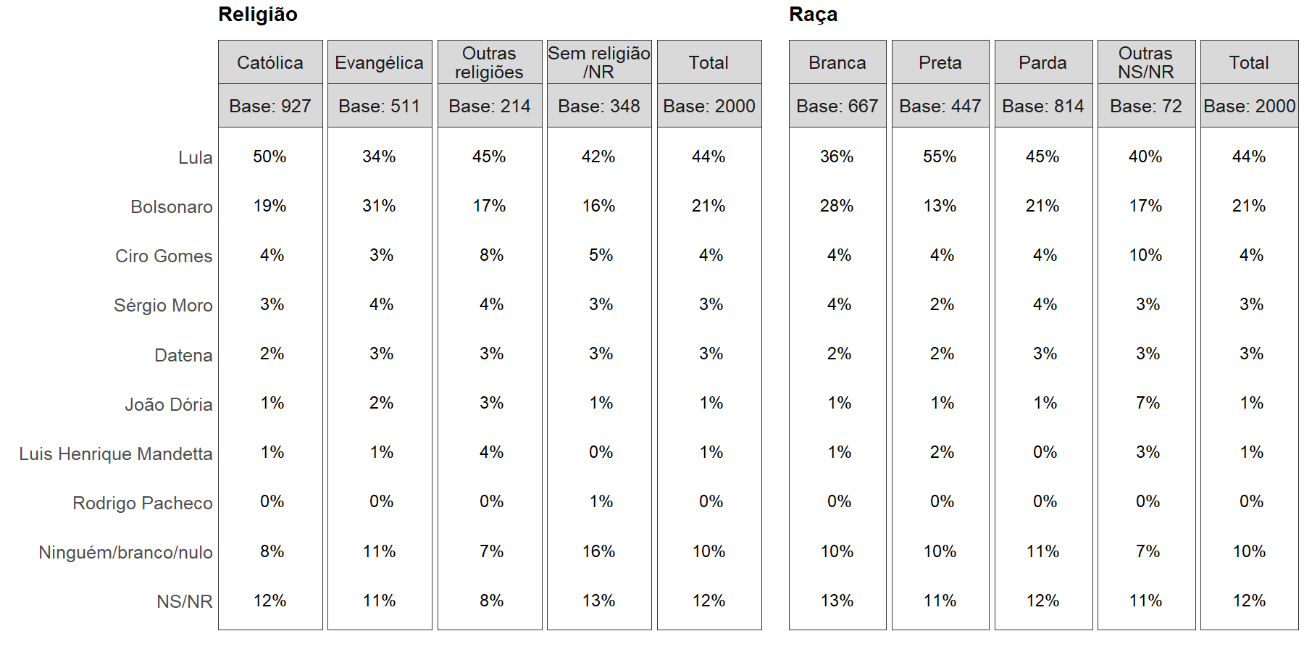
Voto estimulado, com Dória, por religião e raça

Slide 29
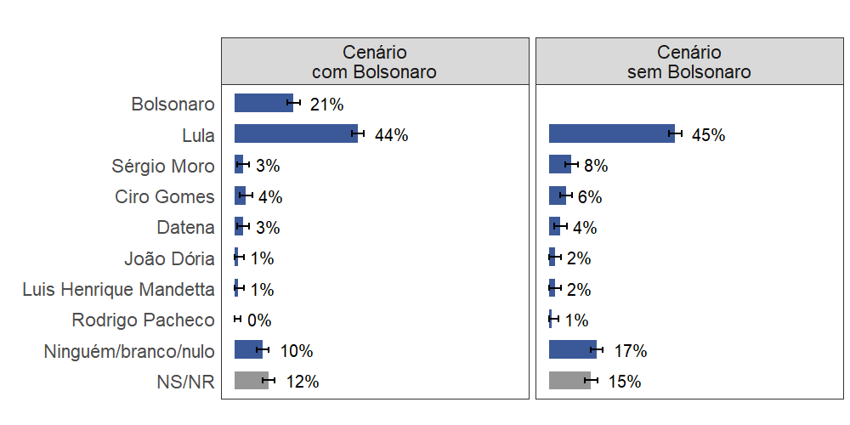
Voto estimulado, com e sem Bolsonaro

Slide 30
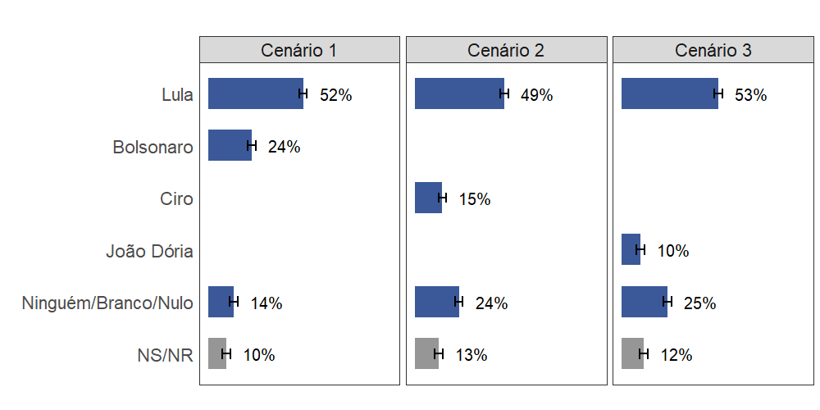
Cenários de segundo turno com Lula

Slide 31
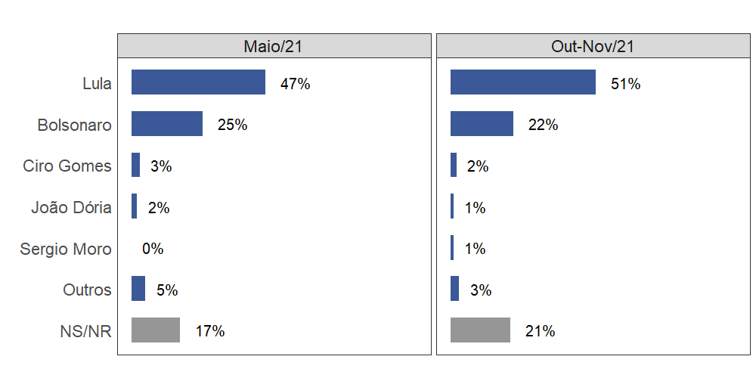
“Quem vai ganhar a eleição?”

Slide 32
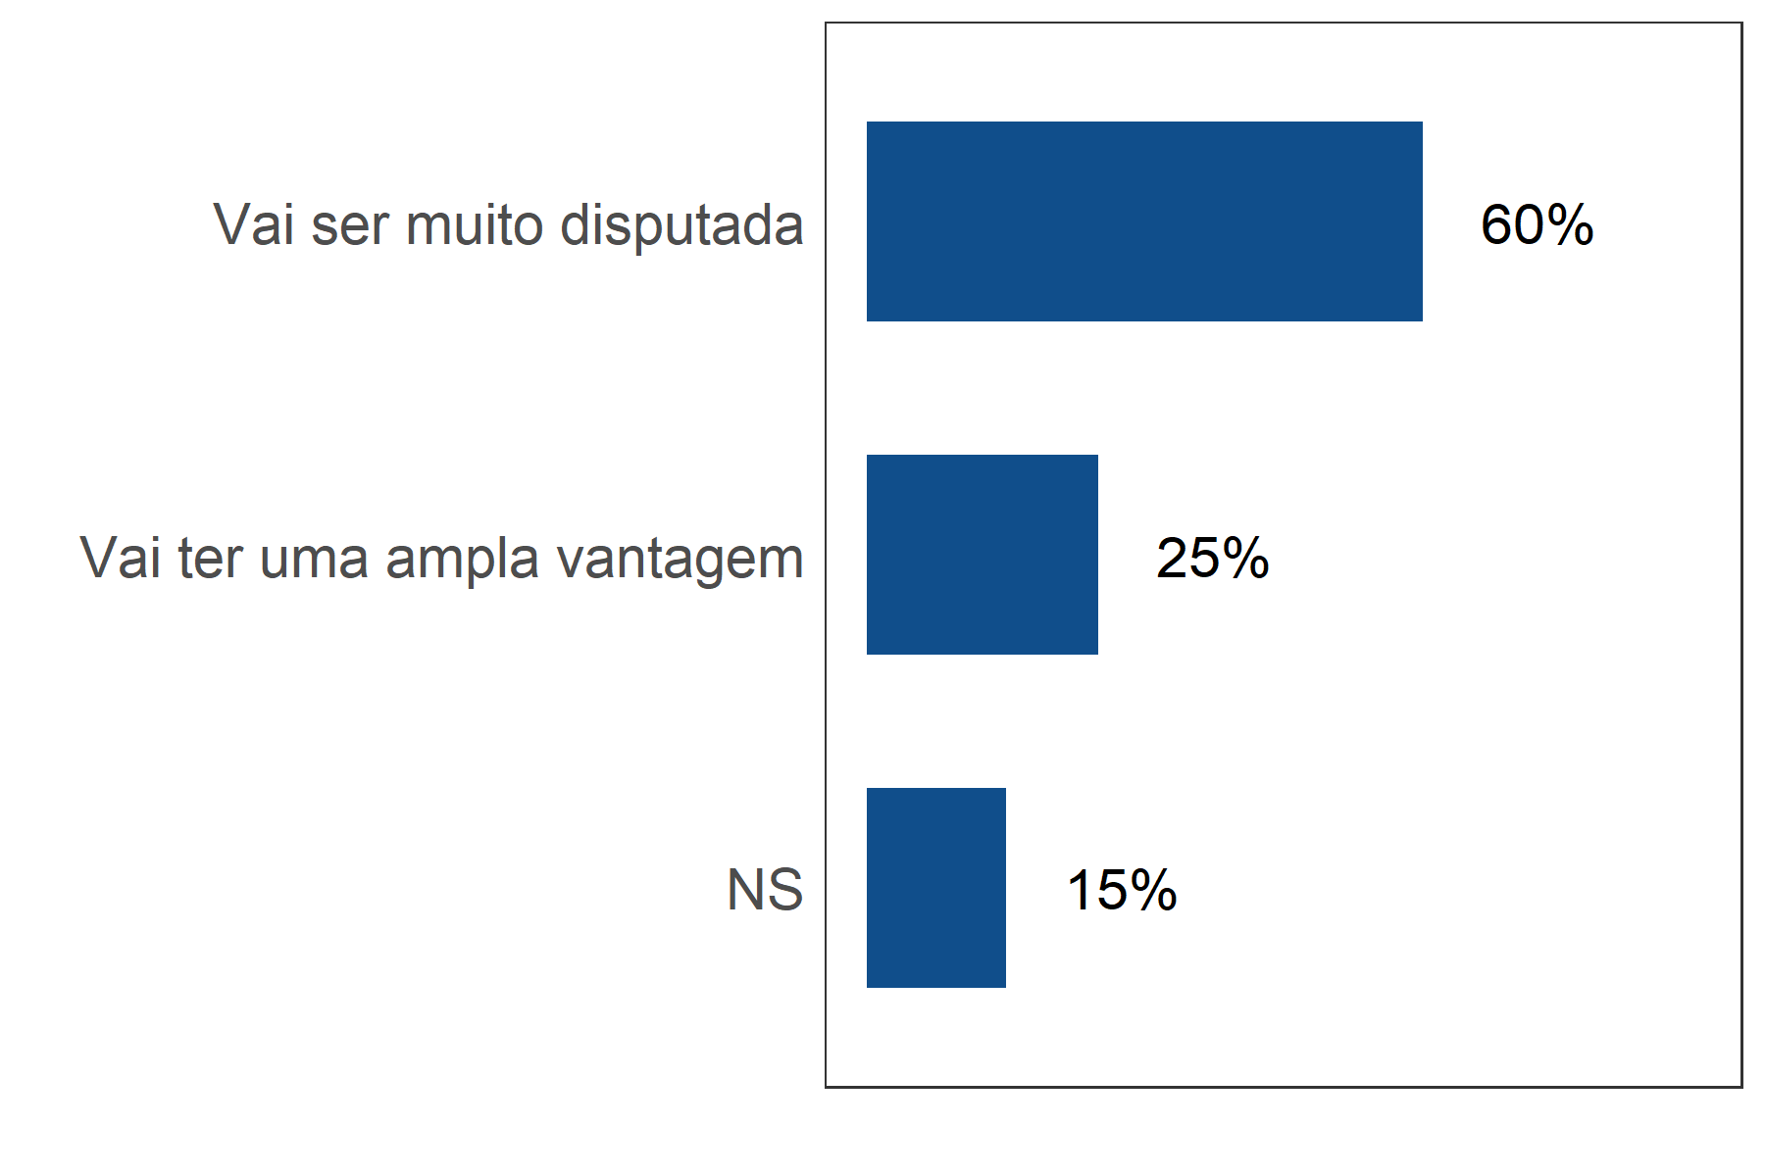
“A próxima eleição vai ser muito disputada, vai ser apertada, ou o vencedor vai ganhar por ampla vantagem?”

Slide 33
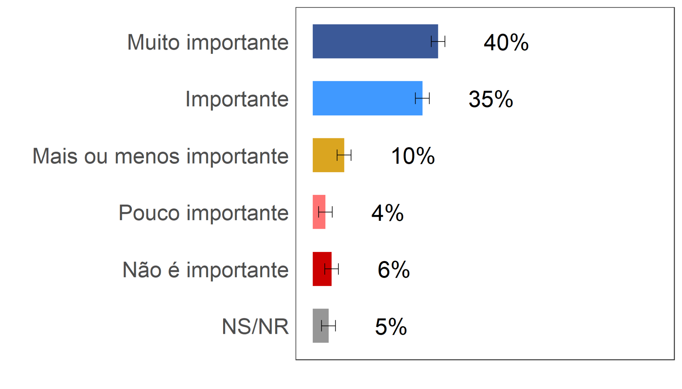
Importância do resultado da próxima eleição para você e sua vida

Slide 34
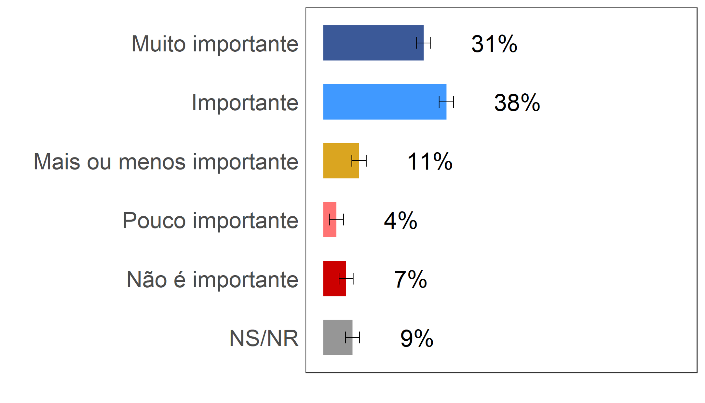
"Para você, é importante que o novo presidente tenha uma grande base de apoio no Congresso Nacional? "

Slide 35
Brasil

Slide 36
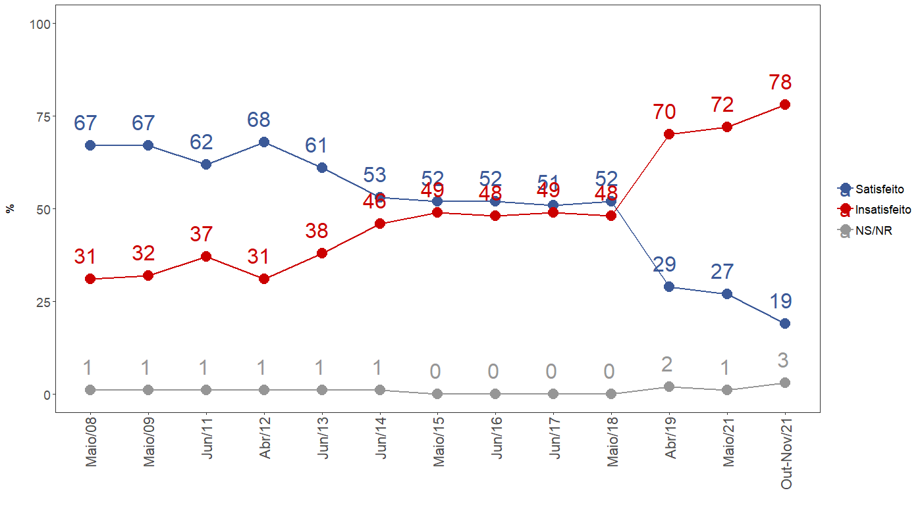
“Como você se sente hoje em relação ao Brasil?”

Slide 37
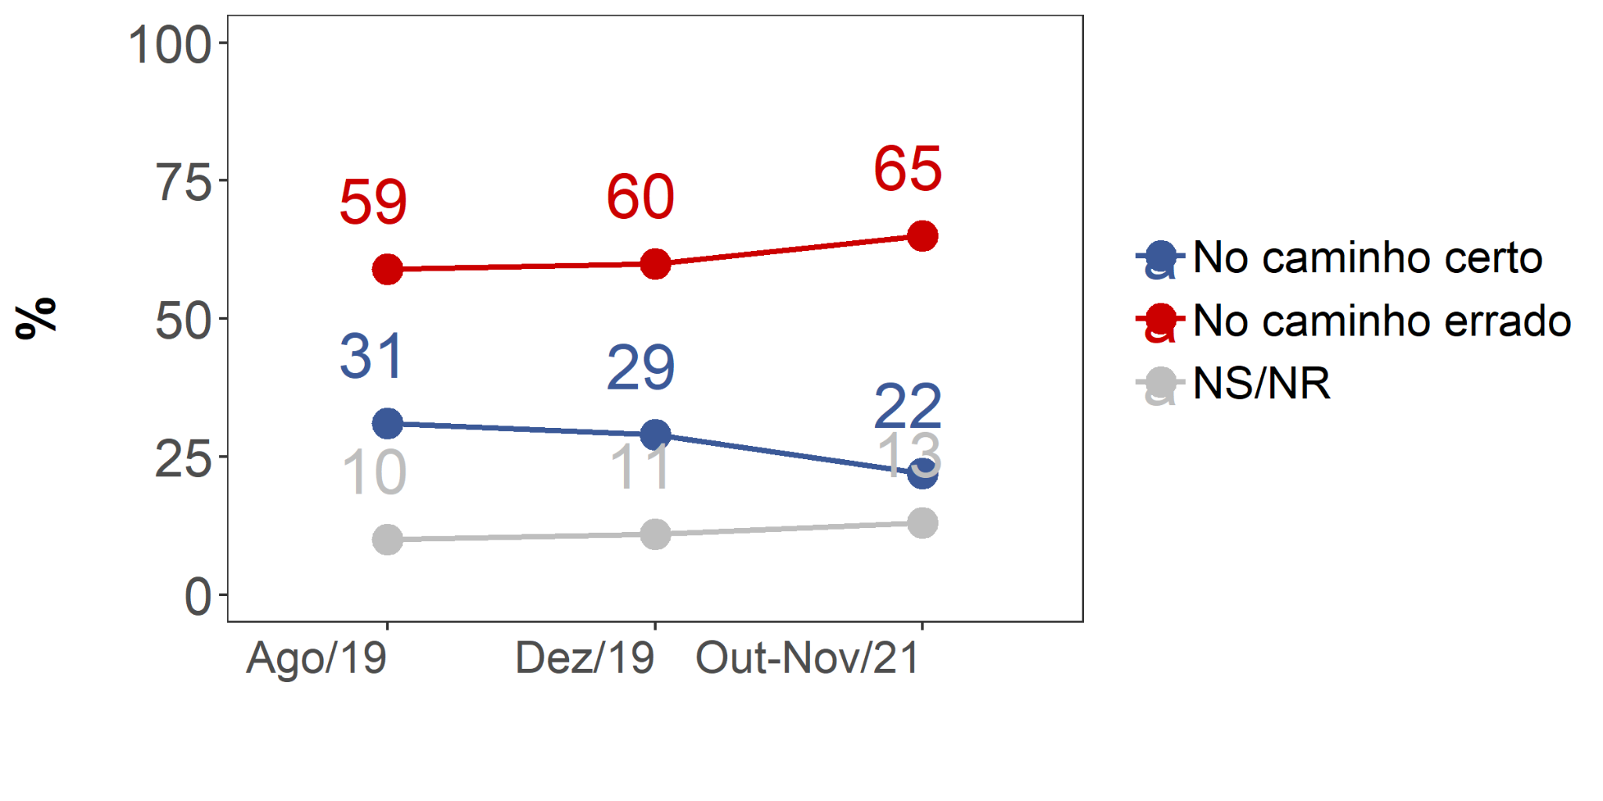
“Pensando no Brasil e em como está a situação do país atualmente, você acha que o Brasil está indo na direção certa ou está indo na direção errada?”

Slide 38
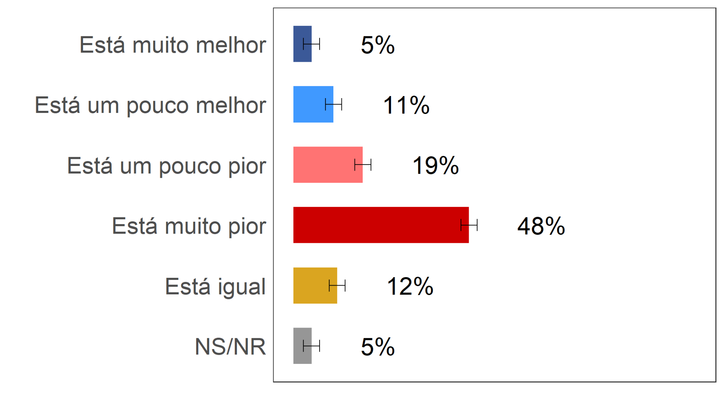
“Comparando o Brasil de 10 anos atrás com o de hoje, você diria que o Brasil está melhor para viver, está pior ou está igual?”

Slide 39
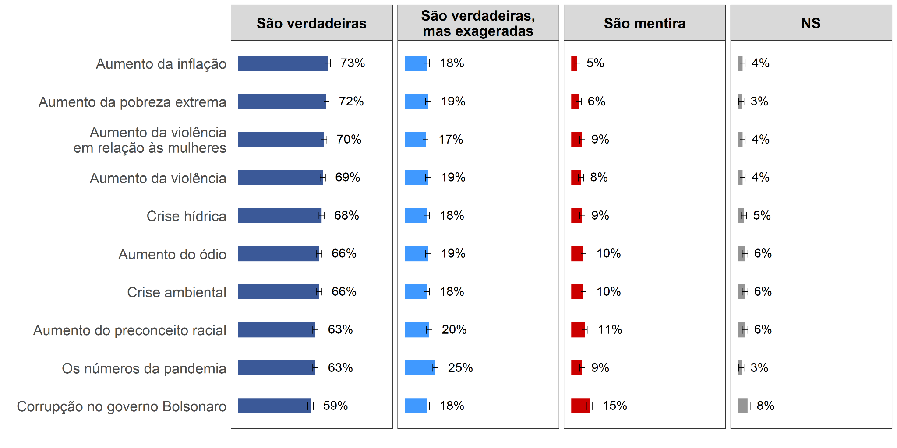
Os meios de comunicação, a imprensa em geral, tem falado muito sobre alguns assuntos. Para cada assunto, me diga se acha: 1) que as notícias divulgadas sobre o tema são verdadeiras; 2) você acredita nelas; são verdadeiras, mas exageradas; 3) são mentira, não acredita nelas.

Slide 40
Credibilidade média das notícias
(Por intenção de voto)

Slide 41
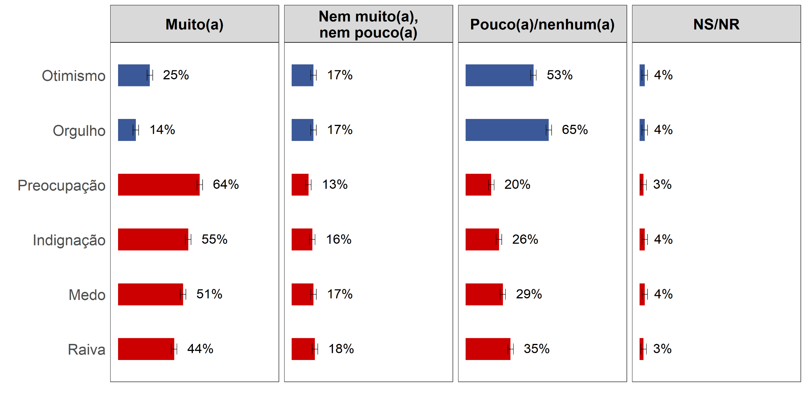
Você sente ….. em relação à situação do Brasil? Quanto?

Slide 42
Sentimentos em relação a situação do Brasil (média das respostas)
(Por intenção de voto)
Sentimentos negativos - parcela que tem raiva, medo, indignação, preocupação e pouco, nenhum otimismo e orgulho.
Sentimentos positivos - parcela que tem pouca/ nenhuma raiva, medo, indicação, preocupação e muito otimismo e orgulho.

Slide 43
Bolsonaro

Slide 44
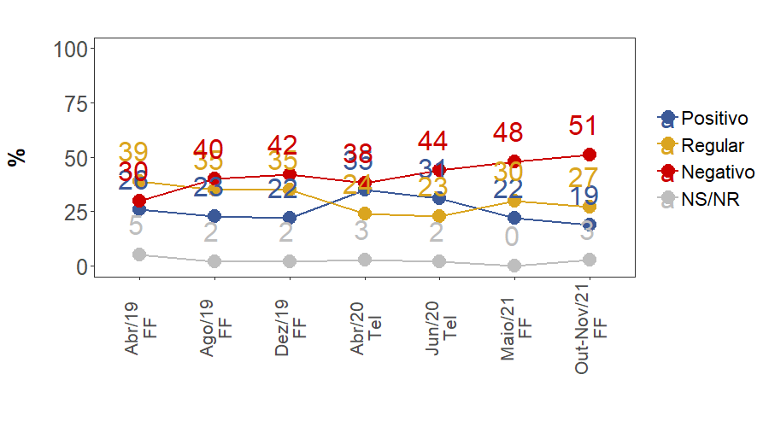
Avaliação do desempenho de Bolsonaro no governo

Slide 45
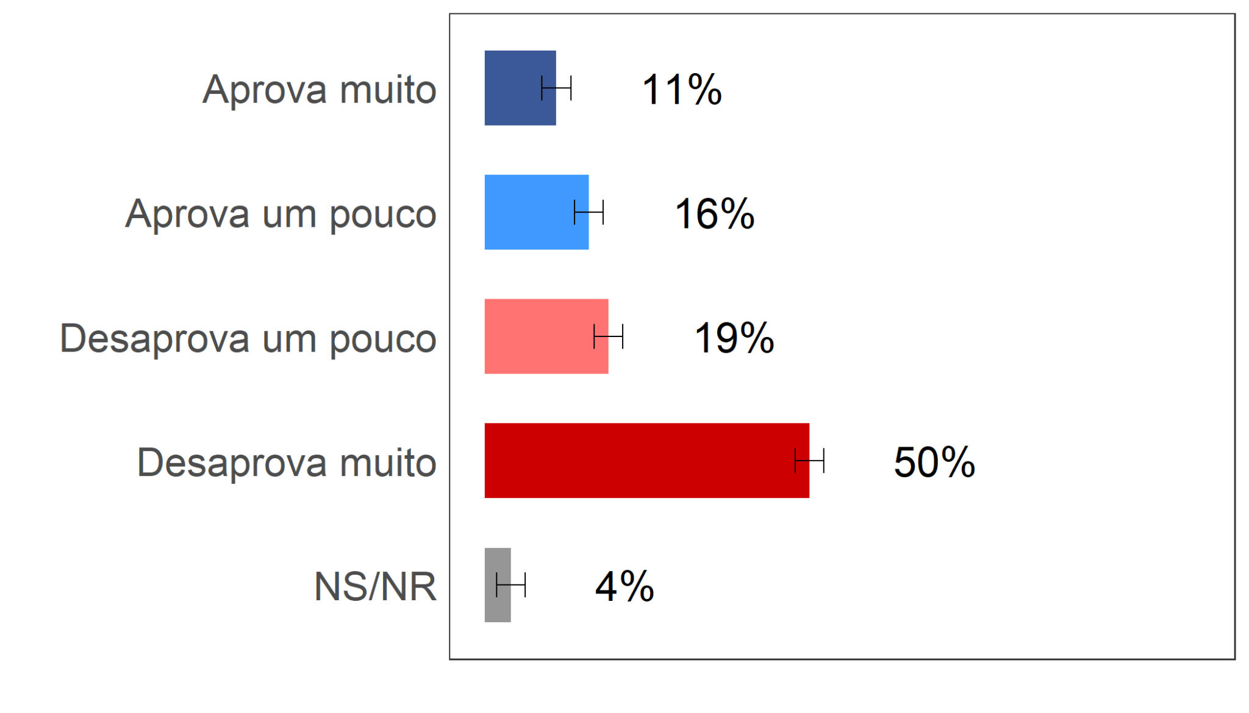
Você aprova ou desaprova o desempenho de Bolsonaro como presidente?

Slide 46
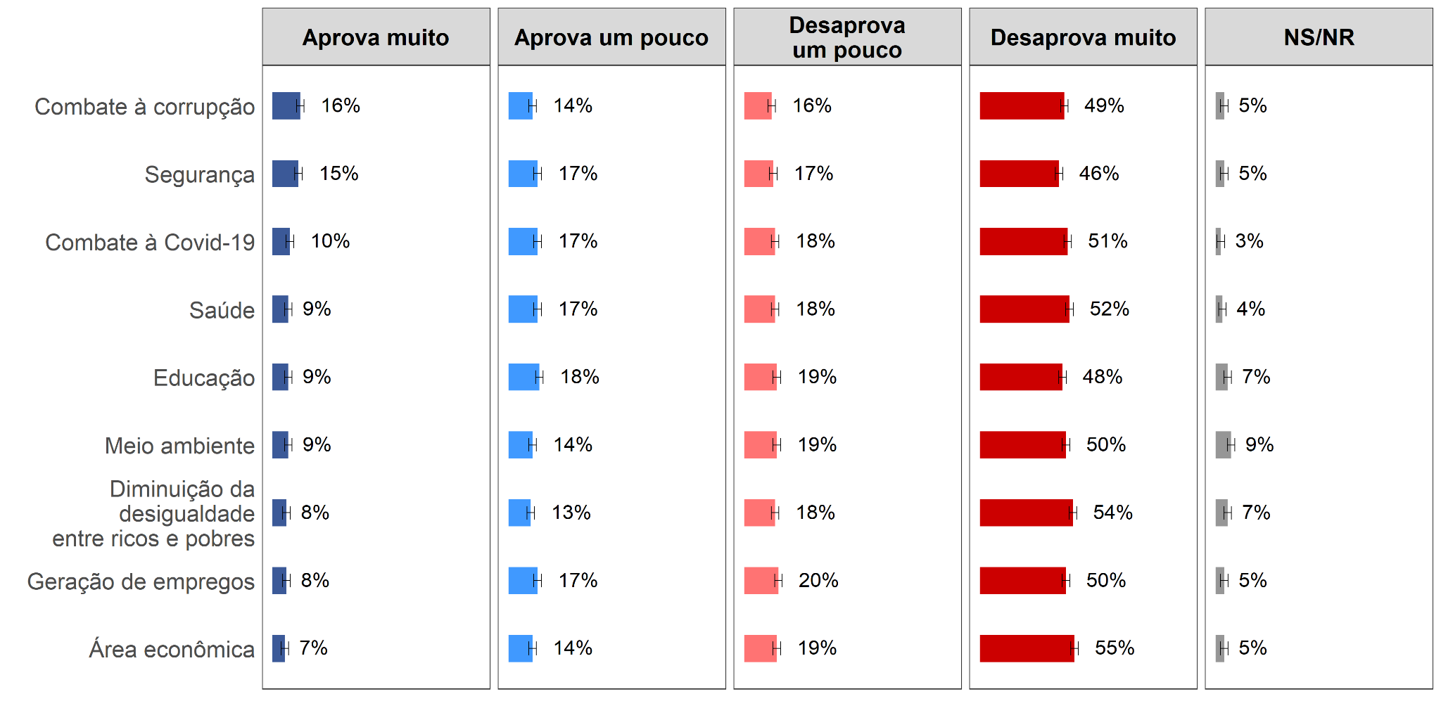
Aprovação de áreas de atuação do governo

Slide 47
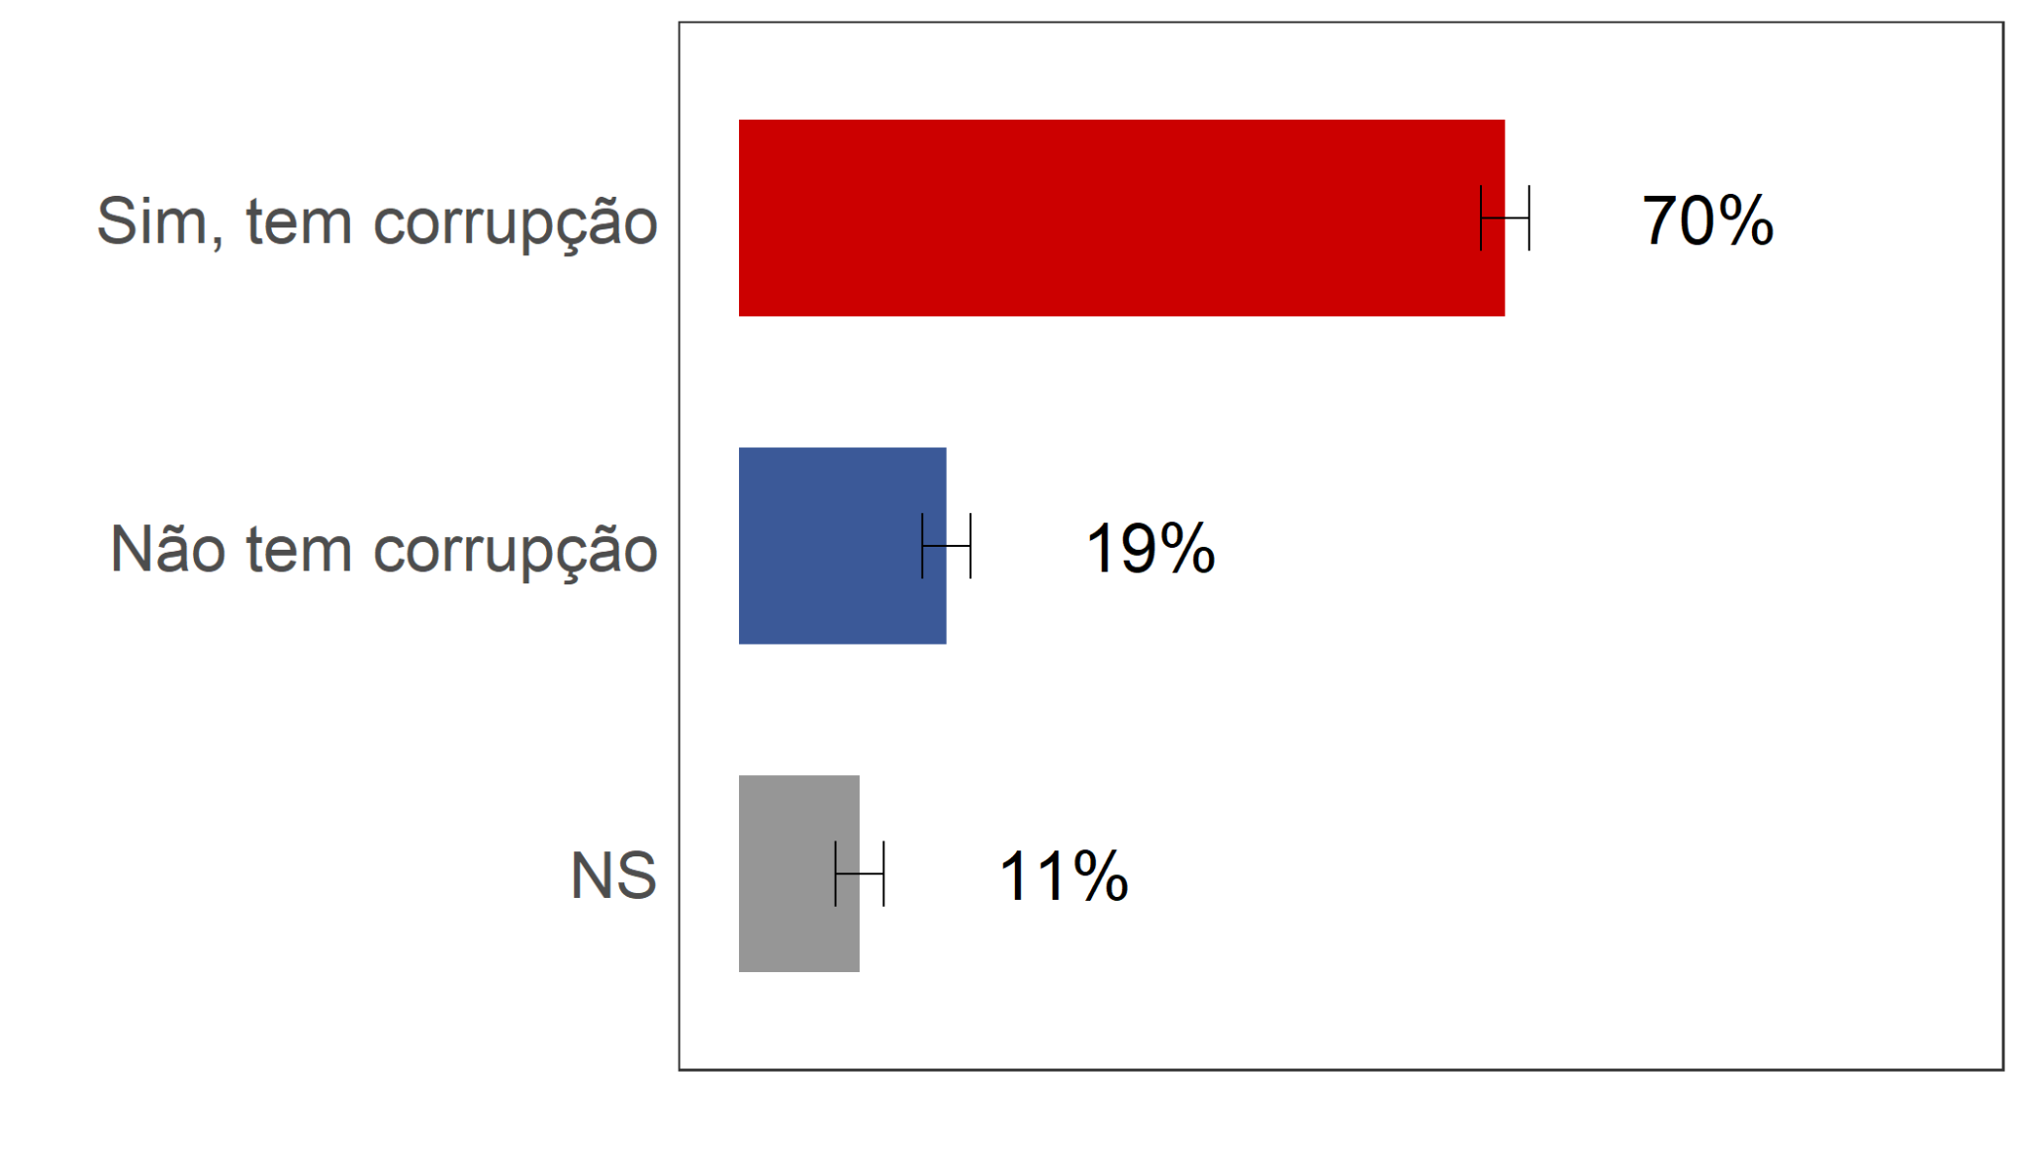
Tem corrupção no governo Bolsonaro?

Slide 48
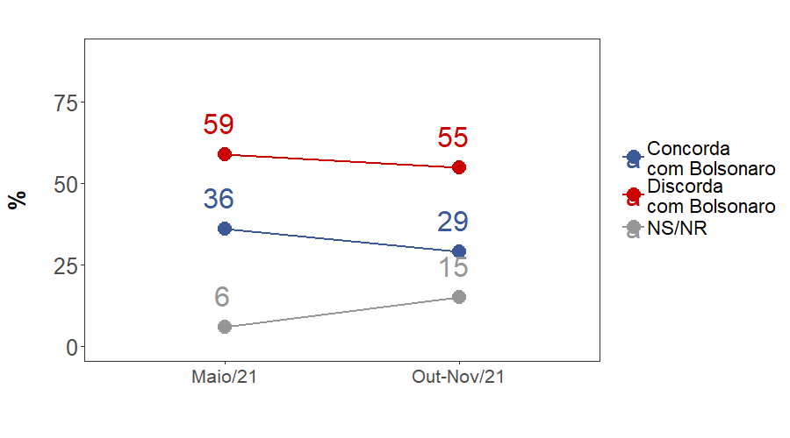
“Bolsonaro costuma dizer que há um sistema, uma política que não deixa ele fazer mais pelo Brasil, que é formado pelo Congresso, o Judiciário, a imprensa e os partidos de oposição. Você concorda ou discorda de Bolsonaro?”

Slide 49
CPI da pandemia

Slide 50
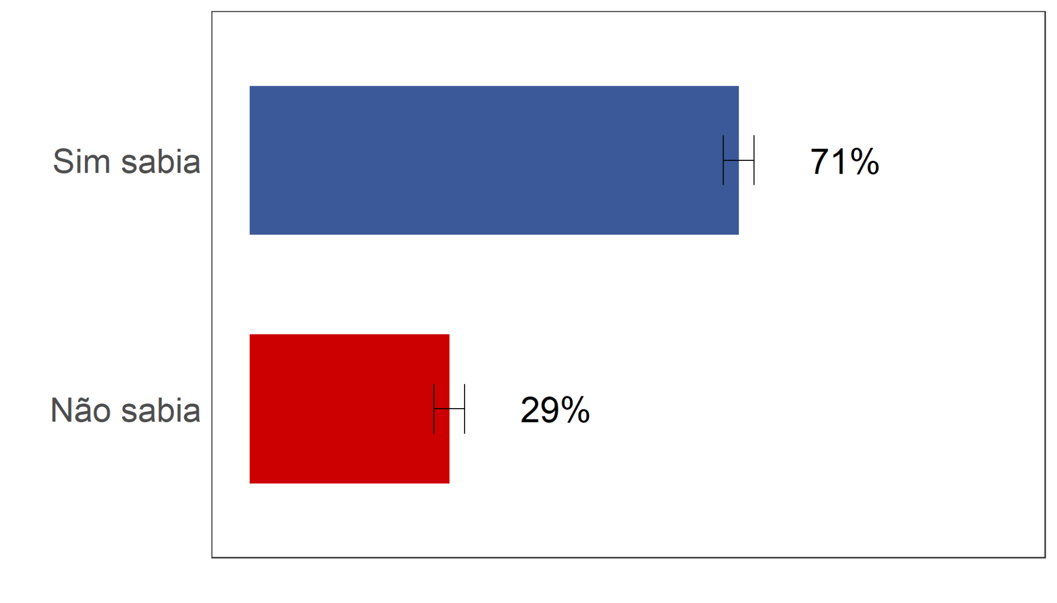
Conhecimento sobre a CPI
O Senado fez uma CPI para apurar ações e omissões do governo federal no enfrentamento da Covid-19. O relatório final afirma que Bolsonaro é responsável pelo agravamento da pandemia e o acusa de alguns crimes, como: atraso na compra de vacinas, não cumprimento das medidas sanitárias (uso de máscara, provocar aglomerações, etc..

Slide 51
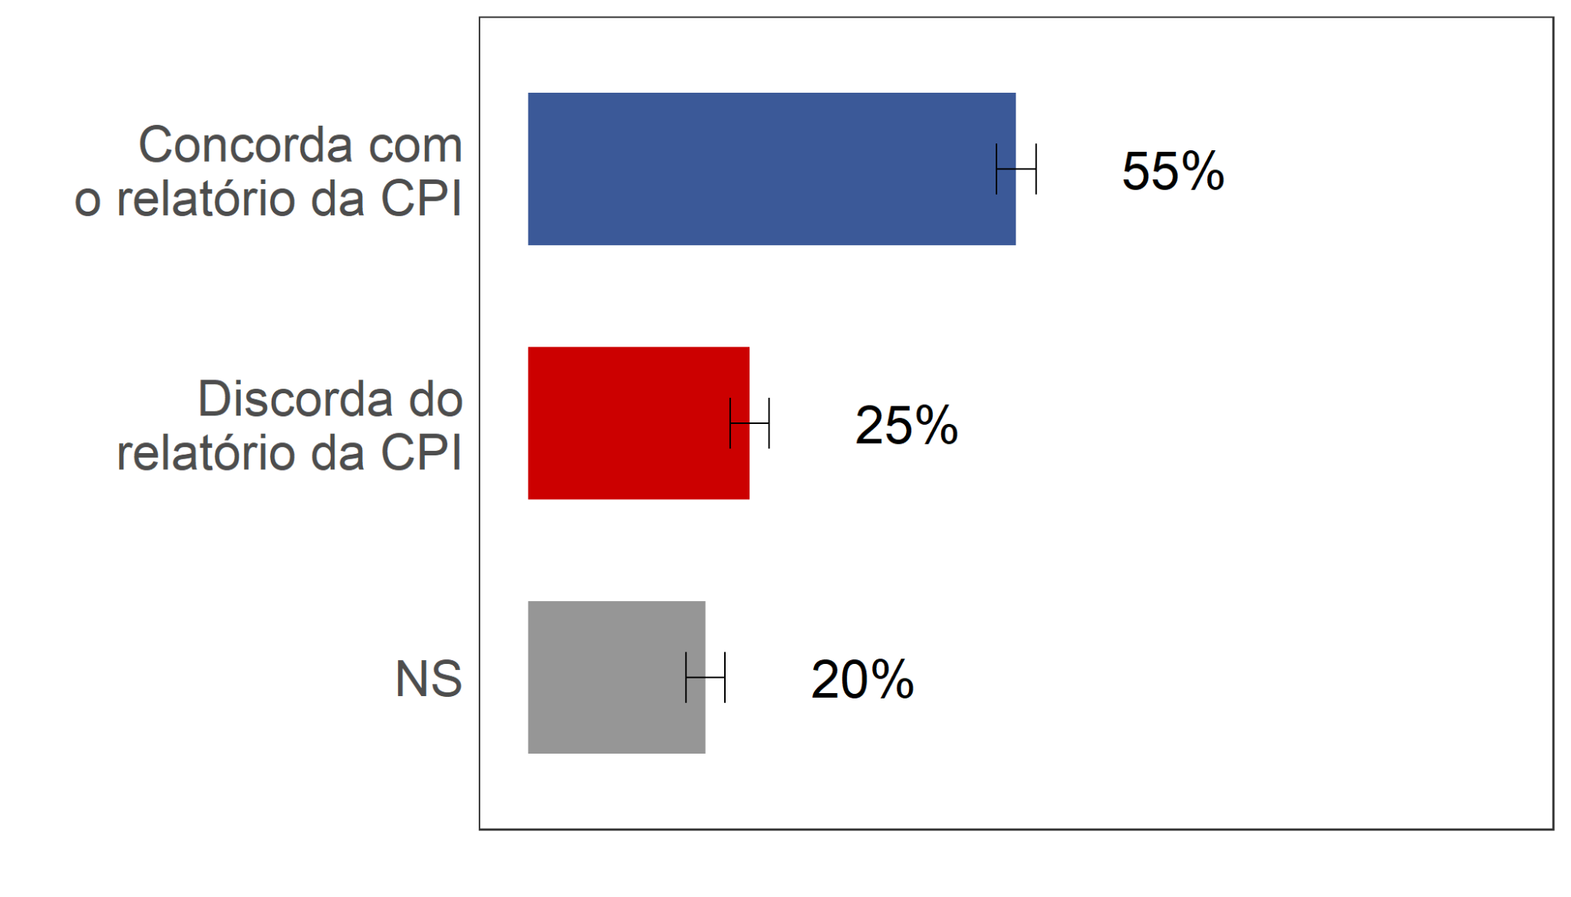
“Você concorda com o resultado da CPI, ou seja, Bolsonaro tem que ser responsabilizado e punido pelo agravamento da pandemia no Brasil?”

Slide 52
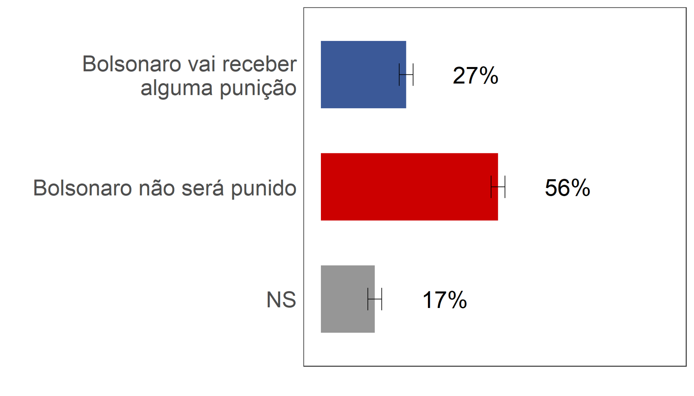
“Independentemente de sua opinião sobre esse assunto, o que você acha que vai acontecer: Bolsonaro vai receber alguma punição ou não vai acontecer nada com ele?”

Slide 53
Política econômica e crise

Slide 54
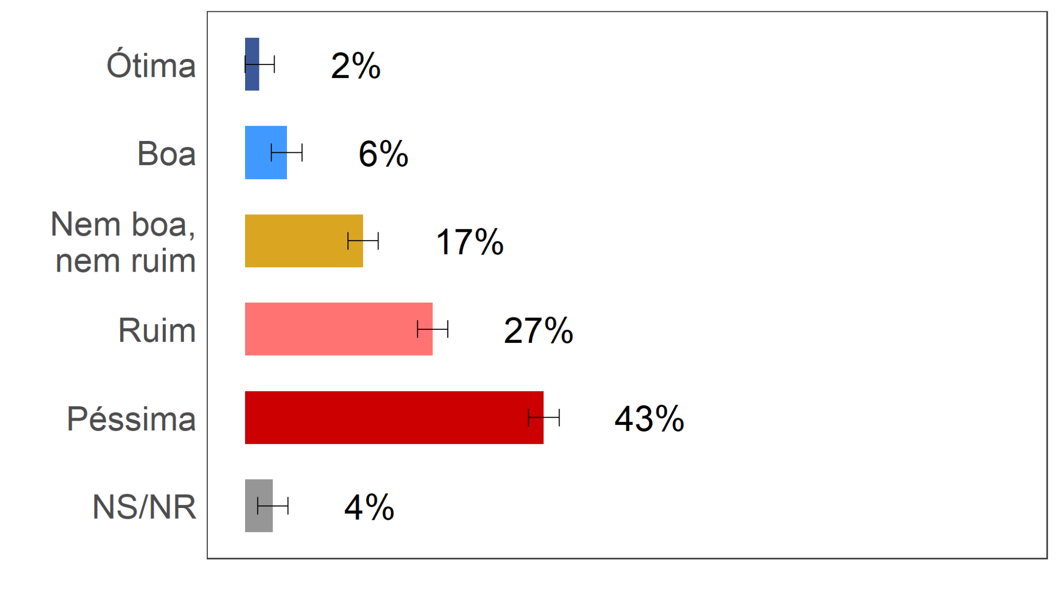
“Como você avalia a situação da economia e do emprego no Brasil ?“

Slide 55
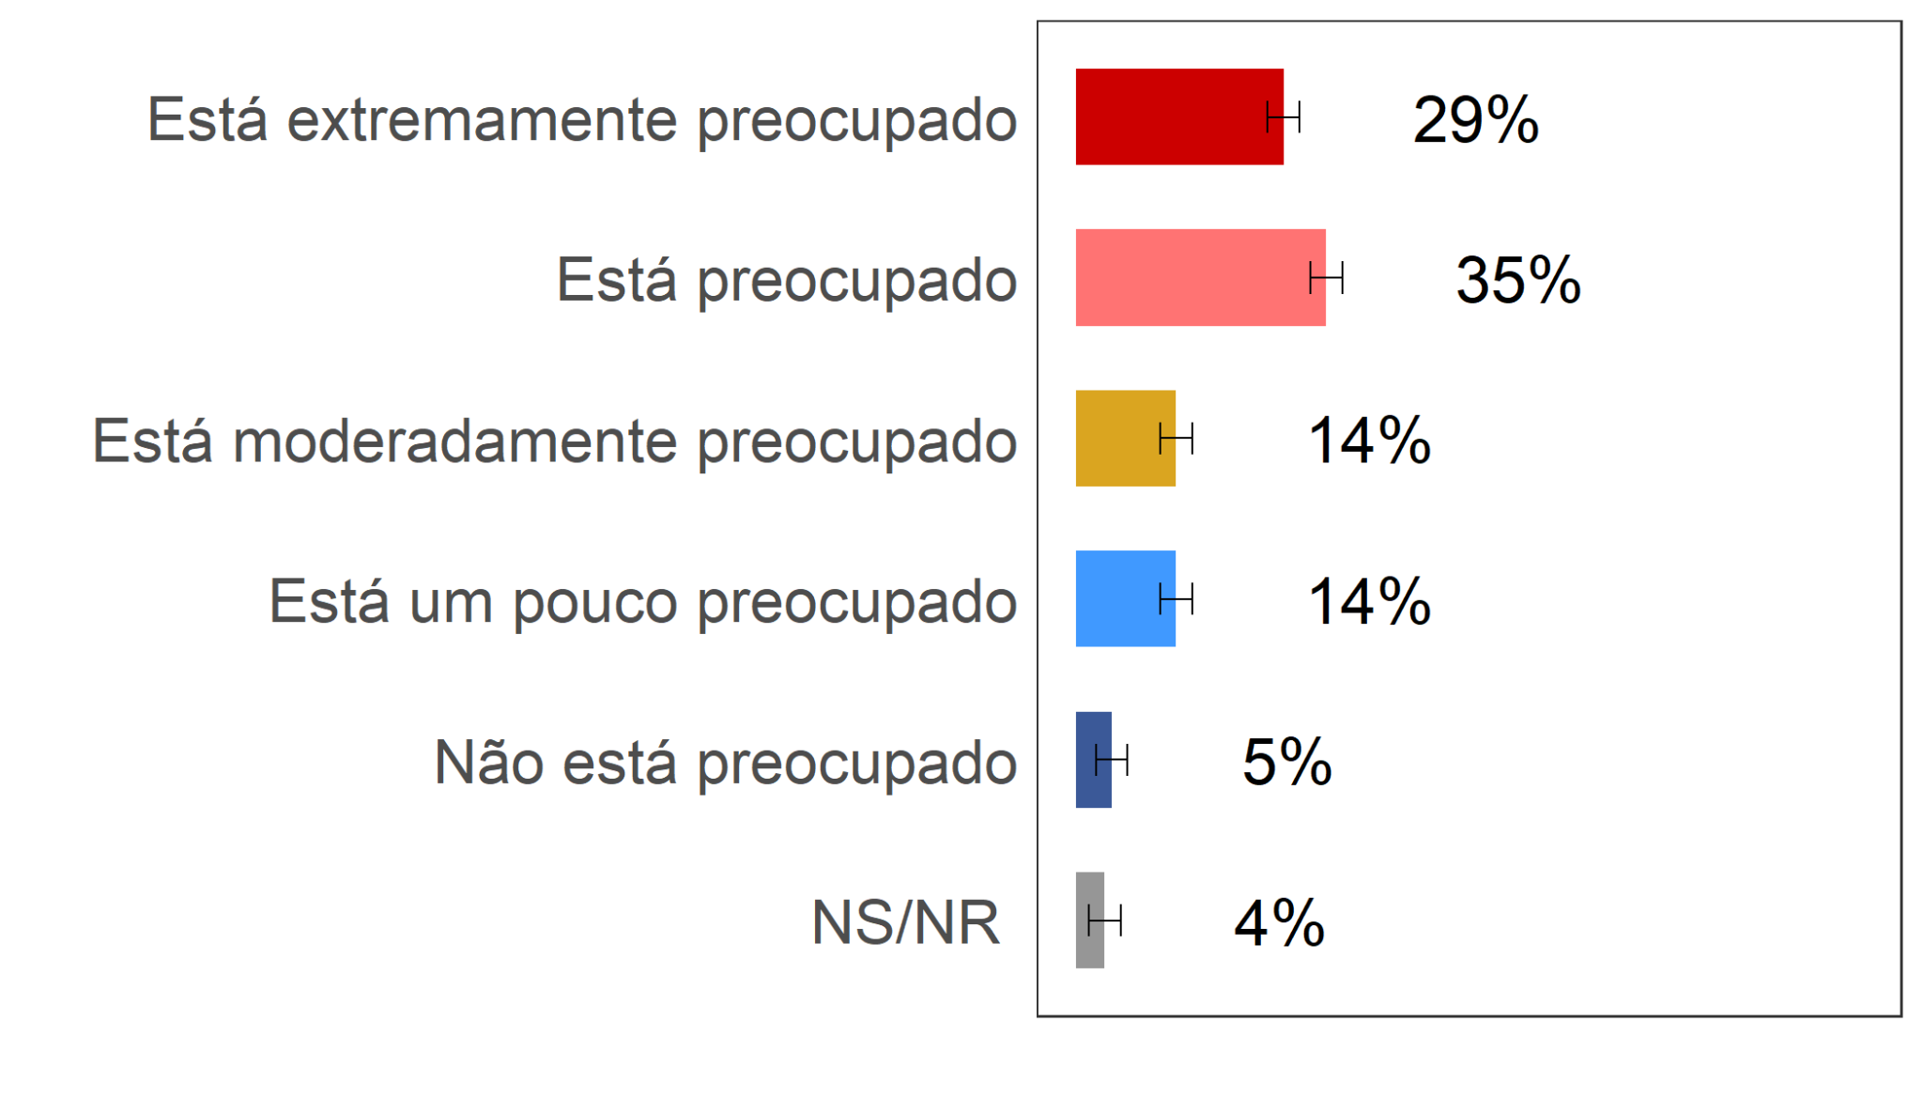
“Quanto você está preocupado com a situação da economia e do emprego no Brasil?“

Slide 56
Lula

Slide 57
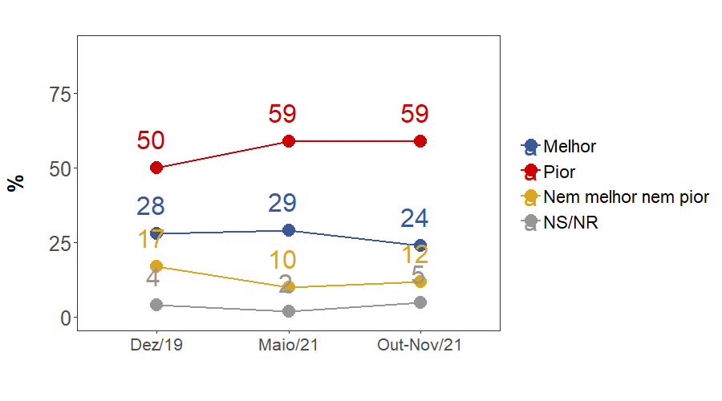
Comparado com Lula, Bolsonaro está sendo um presidente melhor ou pior?

Slide 58
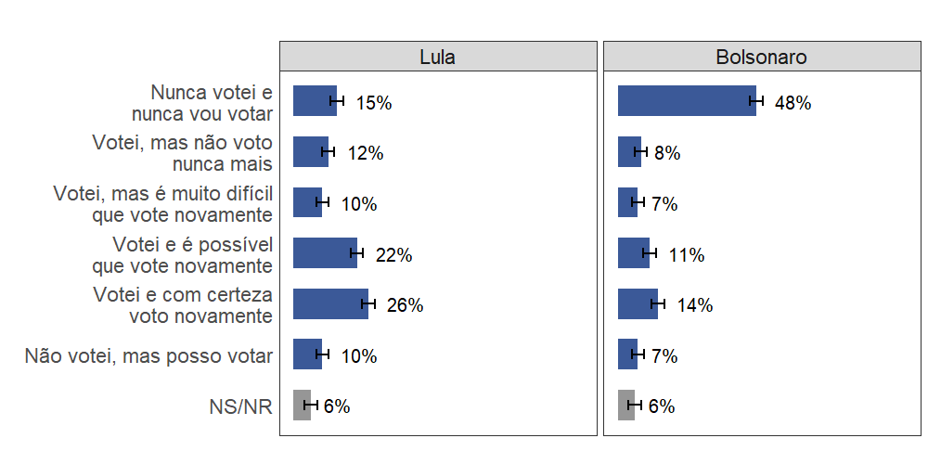
“Qual das seguintes frase mais se parece com a sua forma de pensar e votar em Lula e Bolsonaro?"

Slide 59
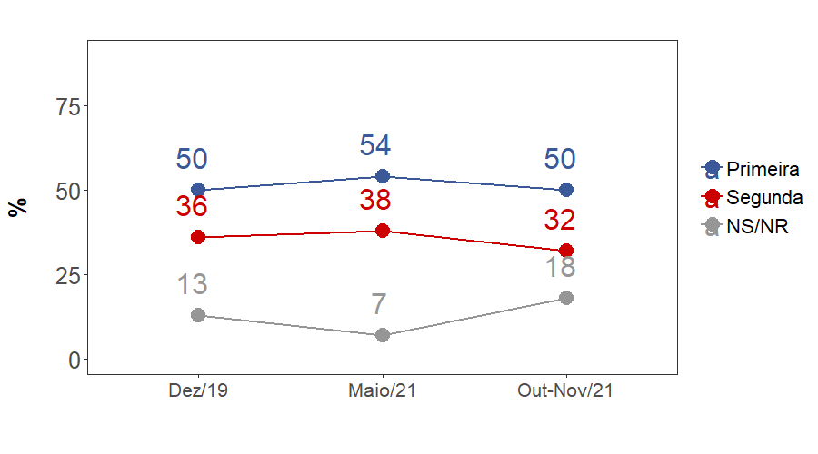
“Algumas pessoas dizem que o governo de Lula foi bom e que, se ele voltasse, o Brasil iria crescer de novo. Outras pessoas dizem que a volta de Lula seria prejudicial ao Brasil. Com qual das duas opiniões você concorda mais?"

Slide 60
PT

Slide 61
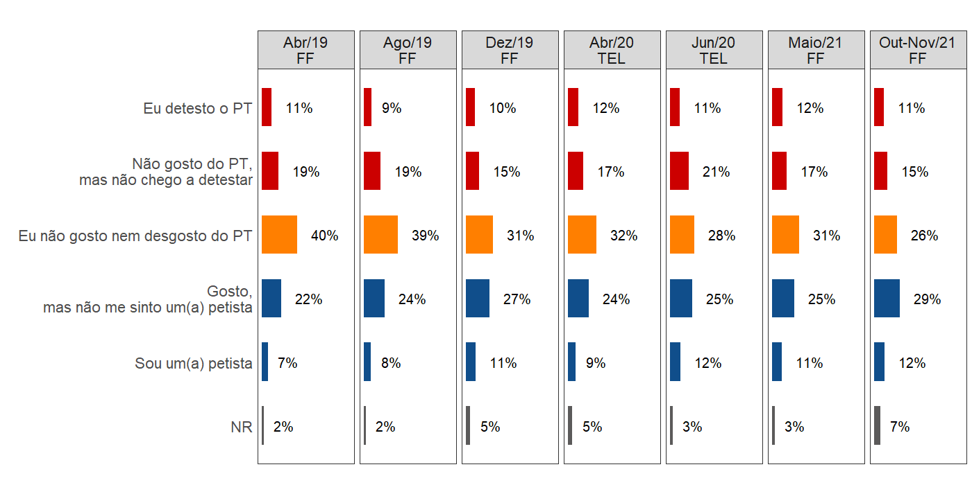
“Evolução dos sentimentos em relação ao PT desde 2019

Slide 62
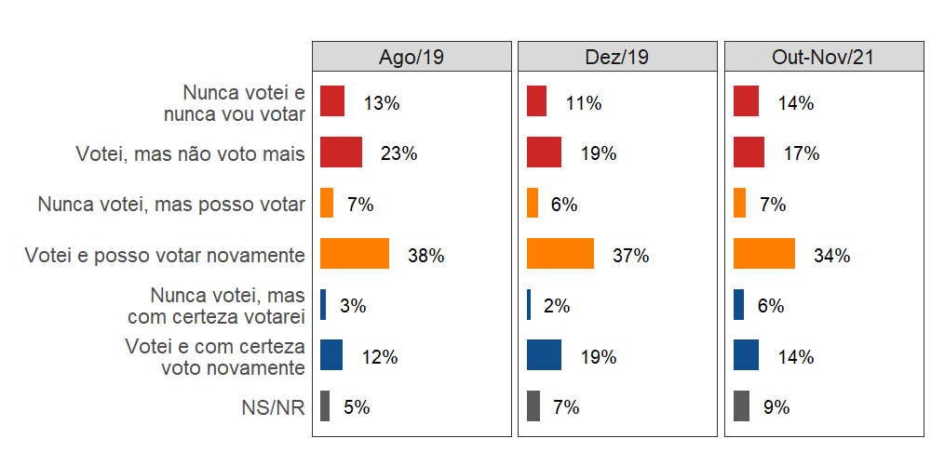
“Dentre as seguintes opções, qual delas mais se parece com a sua forma de pensar e votar no PT:

Slide 63
Praça da Bandeira, 170 - Mangabeiras | CEP: 30.130-050 | Belo Horizonte, MG
Tel.: +55 (31) 3014-5000 | E-mail: contato@voxdobrasil.com

